Slide 1
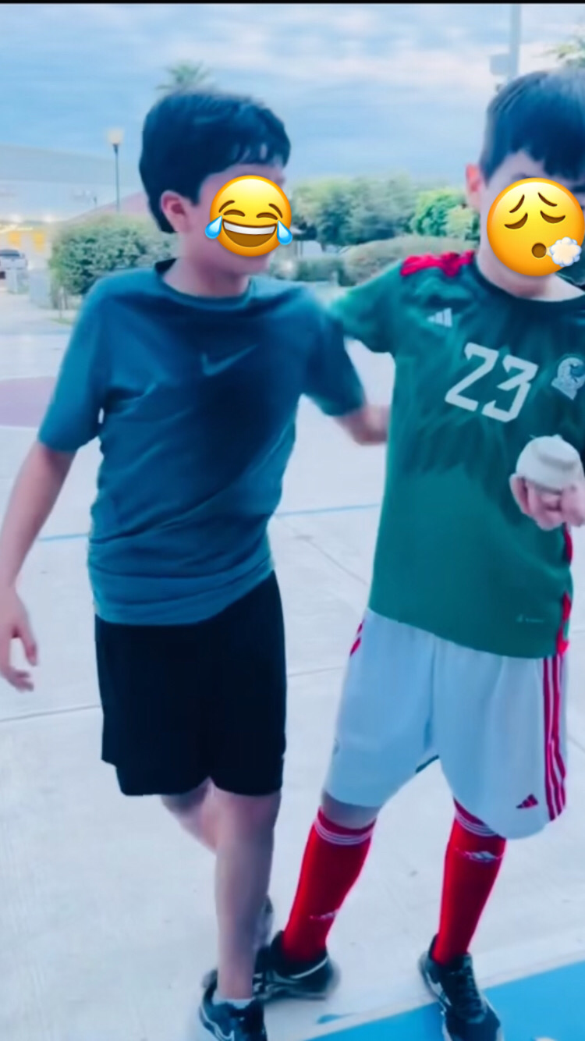
Fútbol 🥅⚽️

Slide 2
Fútbol 🥅⚽️
Yo elegí fútbol porque es un deporte donde tengo de compañero
Llamado Leobardo Fernando acosta López lo que nos une y nos hace dupla son mis pases y sus tiros⚽️🐐🐏🫂

Slide 3
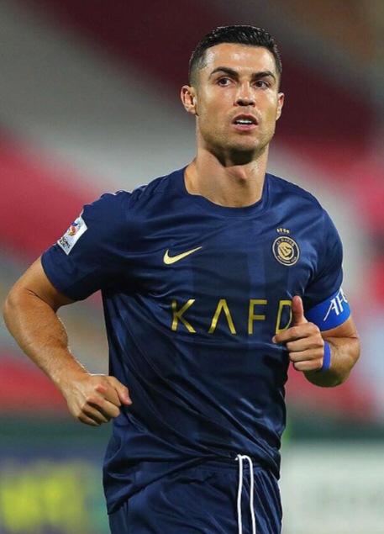
Yo elegí a cristiano Ronaldo más conocido como el bicho🤣 que fue mi motivación a jugar fútbol

Slide 4
Yo y mi primo Leobardo vamos los martes o los miércoles al san judas a entrenar🐐⚽️
Por si gustan ir porque le vamos a ganar

Slide 5
Esto sería todo por hoy gracias por su atención😉⚽️

